Slide 1
Thiết kế form
Bài 5: Phần I
Xây dựng trang web Thiết kế form

Slide 2


Điểm danh

Slide 3

Nội dung bài học
Review nội dung bài học online 1
Thảo luận các tình huống trong bài online 1
Trình bày chuyên đề
Giới thiệu bài học online 2

Slide 4

Review bài online

Slide 5
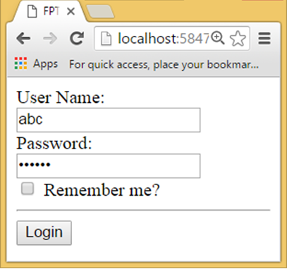
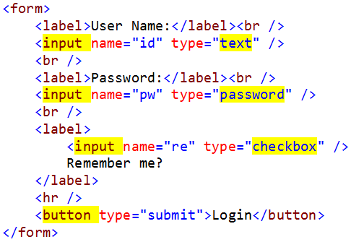
Thiết kế form cơ bản
<form action=“” method=“” enctype=“”>
<input type=“”>
<textarea rows=“” cols=“”>
<select multiple>

Slide 6
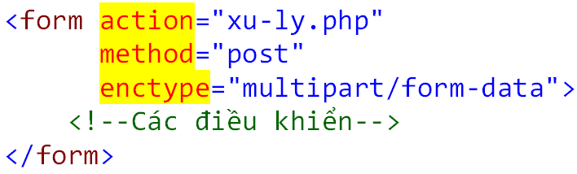
Cấu trúc form
Thẻ chứa các điều khiển trên form
Các thuộc tính thường sử dụng
@action: chỉ ra chương trình xử lý form trên server
@method: phương thức truyền dữ liệu đến server (post hoặc [get])
@enctype: kiểu đóng gói dữ liệu ([application/x-www-form-urlencoded], multipart/form-data, text/plain)

Slide 7
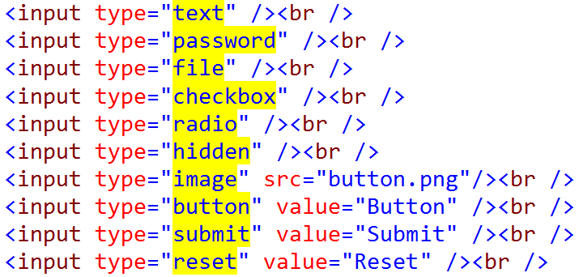
Thẻ input
10 điều khiển cơ bản trong HTML được tạo ra từ thẻ này

Slide 8
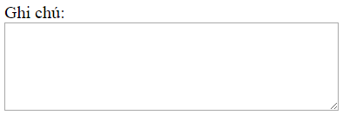
Thẻ textarea
<textarea rows=“?” cols=“?”>
Tạo ô nhập nhiều dòng.
Các thuộc tính thường được sử dụng
@rows: số hàng nhìn thấy, nhiều hơn phải cuộn
@cols: số cột, mỗi cột có độ rộng bằng ký tự rộng nhất (M hoặc W)

Slide 9


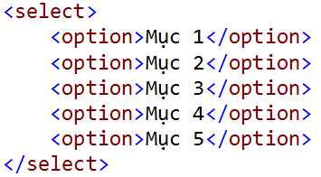
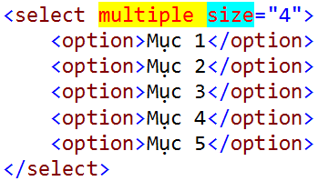
Thẻ select
<select multiple size=“?”>
Tạo danh sách mục chọn, 2 loại danh sách mục chọn:
ComboBox là danh sách các mục chỉ cho phép chọn một
ListBox là danh sách các mục cho chọn nhiều

Slide 10
Thảo luận

Slide 11
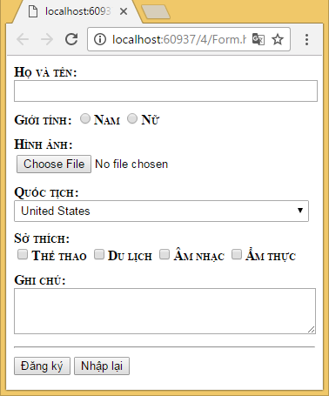
Thảo luận
Đọc tên các thẻ đã sử dụng
Làm thế nào để chọn sẵn giới tính nam
Làm thế nào để khi nhấp chuột vào chữ Nữ thì điều khiển được chọn
Làm thế nào để nhóm các điều khiển giới tính

Slide 12
Chuyên đề
Phân nhóm
Bốc thăm chuyên đề
Thảo luận
Trình bày

Slide 13



Chia nhóm thuyết trình
Mỗi nhóm tối đa 5 sinh viên
Mỗi nhóm thảo luận một bài tập trong lab hoặc GV giao.
Chọn 2 nhóm lên thuyết trình
Chuyên đề 3
Chuyên đề 1
Chuyên đề 4
Chuyên đề 2
Notes:
Tối đa 5 thành viên

Slide 14
Bài học online 2

Slide 15
Thiết kế form thân thiện
<button>
<fieldset> và <legend>
<label>
Các thuộc tính
@placeholder
@readonly
@disable
@tabindex

Slide 16
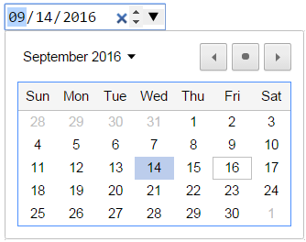
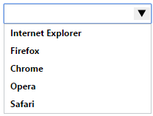



Thiết kế form thân thiện
<input> với HTML5

Slide 17
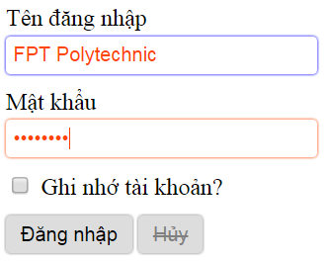
Thiết kế form thân thiện
Định dạng form với CSS
outline
:focus
:disable
Box model
Font
Text

Slide 18

Tóm tắt bài học
<form>
<input>
<textarea>
<select>
Thảo luận
Trình bày chuyên đề
Giới thiệu bài mới

Slide 19



Cảm ơn

